Slide 1
Pokročilý Leaflet
Cvičení 9
Webová kartografie – úvod
Podzim 2024
Filip Leitner

Slide 2
Úvod Leaflet Závěr
Zápis funkce HTTP dotazy
Naučíme se:
zobrazovat v mapě externí data – GeoJSON
načítat externí data – asynchronní JavaScript
používat v Leafletu pluginy
zobrazovat velké objemy dat v Leafletu – clustering, vlastní ikony

Slide 3
Zápis funkce HTTP dotazy
Zápis funkce
ES6+:
Běžný zápis:
(data) => {
return data.user;
}
(a, b) => {
return a + b;
}
// nebo jednoduše:
data => data.user;
(a, b) => a + b;
function (data) {
return data.user;
}
function (a, b) {
return a + b;
}
pokud má funkce pouze jeden argument, můžeme vypustit závorky
pokud vracíme pouze jednoduchý výraz, můžeme vypustit
složené závorky i klíčové slovo return

Slide 4
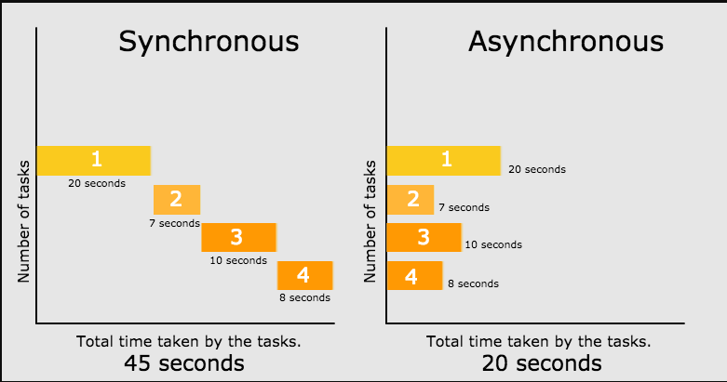
Sync vs Async

Slide 5
HTTP dotazy
AJAX – Asynchronous JavaScript And XML umožňují dynamicky načítat data
na HTTP dotazy se vztahuje řada bezpečnostních limitů: Stránky načtené přes HTTPS by měly dotazovat další zdroje opět přes HTTPS, ne HTTP
https://portswigger.net/web-security/cors
https://en.wikipedia.org/wiki/Cross-site_scripting
skript není zpracován lineárně, ale části kódu se spustí až po načtení externího zdroje

Slide 6
Úvod Leaflet Závěr
XMLHttpRequest
Dříve (nebudeme používat):
var xhttp = new XMLHttpRequest(); xhttp.onreadystatechange = function() {
if (this.readyState === 4 && this.status === 200) {
console.log(JSON.parse(this.response));
}
};
xhttp.open("GET", "http://example.com/data.json", true); xhttp.send();
// jednodušeji pomocí jQuery:
$.get("http://example.com/data.json", function (data) { console.log(data);
});

Slide 7
Úvod Leaflet Závěr
Zápis funkce HTTP dotazy
Fetch API
Budeme používat (ES6+):
fetch("http://example.com/data.json")
.then(response => response.json())
.then(data => console.log(data));
Výraz v metodě .then() je zpracován asynchronně, po získání odpovědi.
http://bit.ly/medium-fetch-api
https://css-tricks.com/using-fetch/
const getData = async () => {
const response = await fetch("http://example.com/data.json");
const data = await response.json();
console.log(data)
} getData()

Slide 8
Úvod Leaflet Závěr
Zápis funkce HTTP dotazy
Špinavý trik
Pokud pracujete lokálně a nepoužíváte webserver,
fetch("./lokalni_data.json") vám nebude fungovat :-(
buďto nahrajete data na server (např. https://bit.ly/vozejkmap-geojson) – ve výsledném cvičení používejte GeoJSON z WFS našeho Geoserveru
špinavý trik:
v souboru data.json vložíte před JSON objekt const DATA = data.json nejlépe uložte jako data.js
data.js načtěte ve stránce jako skript:
<script src="data.js">
data se načítají lineárně! ⇒ může se výrazně prodloužit načítání stránky

Slide 9
Úvod Leaflet Závěr
Zápis funkce HTTP dotazy
Špinavý trik
index.html
…
<script src="vozejkmap.js"></script>
<script src="script.js"></script>
</body>
</html>
vozejkmap.js
const DATA = { … } // objekt obsahuje celý GeoJSON objekt
script.js
console.log(DATA); // funguje!

Slide 10
Úvod Leaflet Závěr
L.geoJSON Leaflet Pluginy L.markerCluster
L.geoJSON
https://leafletjs.com/examples/geojson/
const VOZEJK_URL = 'https://gist.githubusercontent.com/SLeitgeb/f136a1d4d28c2f9ebdfe035bc3027b6d/raw/87b3bea8252bea3438fe7dfa937b79dcb83f0bea/vozejkmap.geojson';
fetch(VOZEJK_URL)
.then(response => response.json())
.then(data => {
const VOZEJK = L.geoJSON(data)
.addTo(MAP);
});
Dále je dobré:
přidat popis bodu pomocí .bindPopup()
přidat vrstvu do překryvných vrstev pomocí .addOverlay()

Slide 11
Úvod Leaflet Závěr
L.geoJSON Leaflet Pluginy L.markerCluster
L.geoJSON
https://leafletjs.com/examples/geojson/
const CITIES = 'https://ahocevar.com/geoserver/wfs?' + 'service=WFS&version=2.0.0&request=GetFeature&' + 'typename=ne:ne_10m_populated_places&' + 'outputFormat=application/json&srsname=EPSG:4326';
fetch(CITIES)
.then(response => response.json())
.then(data => {
const VOZEJK = L.geoJSON(data)
.addTo(MAP);
});
Dále je dobré:
přidat popis bodu pomocí .bindPopup()
přidat vrstvu do překryvných vrstev pomocí .addOverlay()

Slide 12
Úvod Leaflet Závěr
L.geoJSON Leaflet Pluginy L.markerCluster
Leaflet Pluginy
https://leafletjs.com/plugins.html
Přidáváme jako jakékoliv jiné zdroje, např.:
index.html
<html>
<head>
<link rel="stylesheet" href="https://…/MarkerCluster.css">
<link rel="stylesheet" href="https://…/MarkerCluster.Default.css">
</head>
<body>
<script src="https://…/leaflet.markercluster.js"></script>
<script src="script.js"></script>
</body>
</html>

Slide 13
Úvod Leaflet Závěr
L.geoJSON Leaflet Pluginy L.markerCluster
L.markerCluster
const CLUSTER = L.markerClusterGroup()
.bindPopup(layer => layer.feature.properties.description)
.addTo(MAP);
CLUSTER.addLayer(SOME_LAYER);

Slide 14
Úvod Leaflet Závěr
L.geoJSON Leaflet Pluginy L.markerCluster
Komentované príklady
https://gist.github.com/FilipLeitner/361d19d4df340ecce67b759b7a46efb7

Slide 15
Úkol
dokončete svoji webovou stránku včetně připomínek
využitie flex/grid na rozloženie elementov = směr + pozícia. Nestačí display:flex + margin auto na child element
Minimálne 2 varianty v pozicování výsledného layoutu => aby jednotlivé podstránky neboli len kópie s iným textom a obrázkami
minimálně jedna podstránka (layout) upravaná s využitím media query (změna css pravidla na základe šířky obrazovky - @media screen and)
stránka bude obsahovat min. textový a obrazový obsah (responzívní a podle pokynu upravené obrázky + 1 upraveny pomocí srcset +sizes) k tématu a vkusně použitou interaktivní mapu v Leafletu
použijte vámi připravená data prostřednictvím Geoserveru
geoJSON vektorových dát získaný pomocou WFS služby
WMS vrstva (voliteľne)

Slide 16
Úvod Leaflet Závěr
Jak dál?
Úkol
Odovzdajte výsledok ktorý, nebudem musieť upravovať = správne cesty k súborom apod.
validé HTML
Prejdite si predchádzajúce komentáre a zapracujte ich
odevzdat do 22. 12.
bodované (max 20 b.)
odevzdávat v archivu (web.zip)

Slide 17
ak dál?
Jak dál?
Přečtěte si víc a procvičujte
https://exercism.io/tracks/javascript
https://javascript.info/
e-booky zdarma
https://github.com/getify/You-Dont-Know-JS
Vladimir Agafonkin: https://github.com/mourner https://bost.ocks.org/mike/ https://medium.com/

Slide 18
Úvod Leaflet Závěr
Jak dál?
Ptejte se
kdykoliv kdekoliv jakkoliv
co nejdřív …

